Slide 1
Moje pasje
Marta G.

Slide 2
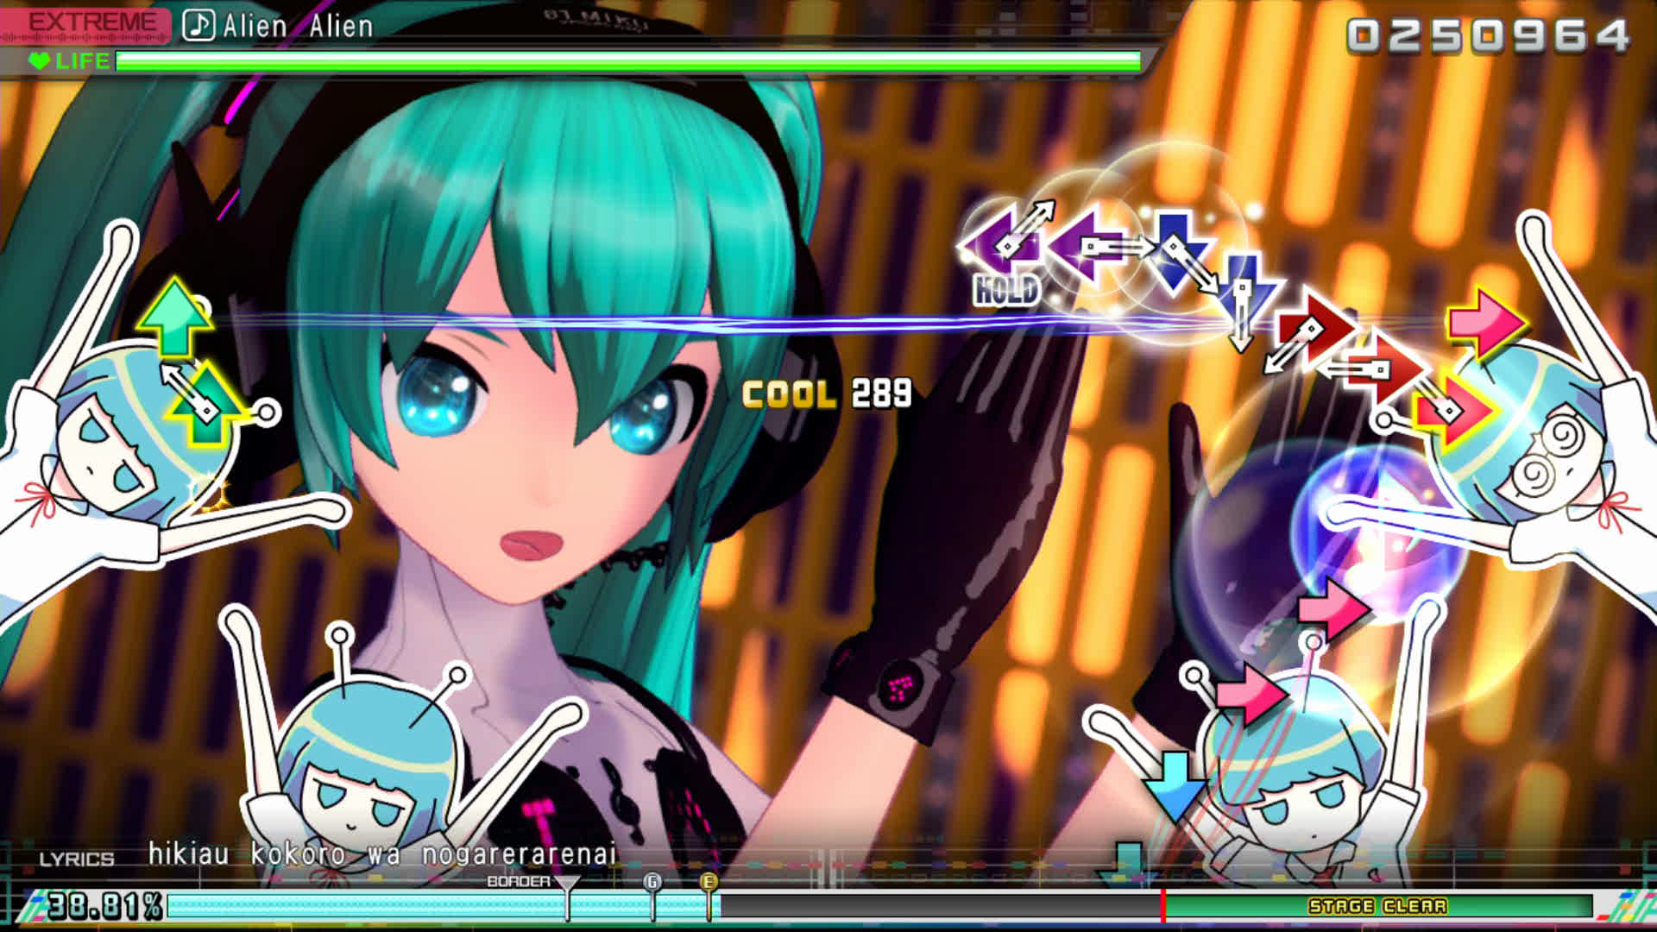
Gry muzyczne
Od około trzech lat uwielbiam klikać w klawiaturę lub kontroler do rytmu muzyki i być za to oceniany. Moimi ulubionymi grami muzycznymi są Sound Voltex, Project Sekai Colorful Stage i Hatsune Miku Project Diva. Jestem w tym dość dobry, staram się ćwiczyć chociaż raz w tygodniu.

Slide 3
Język angielski
Języka angielskiego uczę się już od 4 roku życia. Umiem w nim mówić nawet lepiej niż w polskim. Cały czas uczestniczę w różnych konkursach, nierzadko je wygrywam. Spędzam dużo czasu ucząc się i rozwiązując różne zadania.

Slide 4
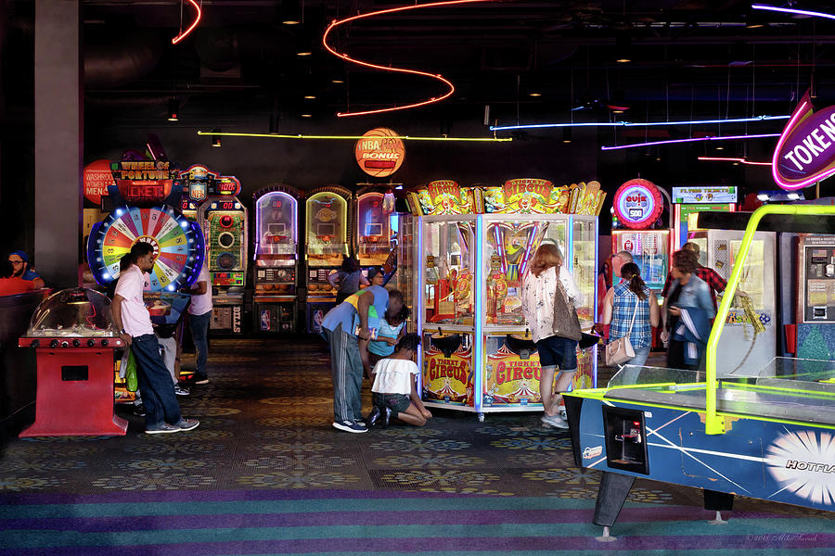
Salony gier
Interesują mnie salony gier, a mianowicie gry znajdujące się w nich a także historie ich powstania. Lubię też uczyć się o specyfikacjach samych maszyn.
Moją ulubioną grą z salonu jest Museca a także Sound Voltex.

Slide 5
Programowanie
W swoim wolnym czasie lubię programować. Tworzę własne strony internetowe i czasami tworzę mody do różnych gier. W przyszłości chciałbym pracować w jakiejś dziedzinie związanej z informatyką.

Slide 6
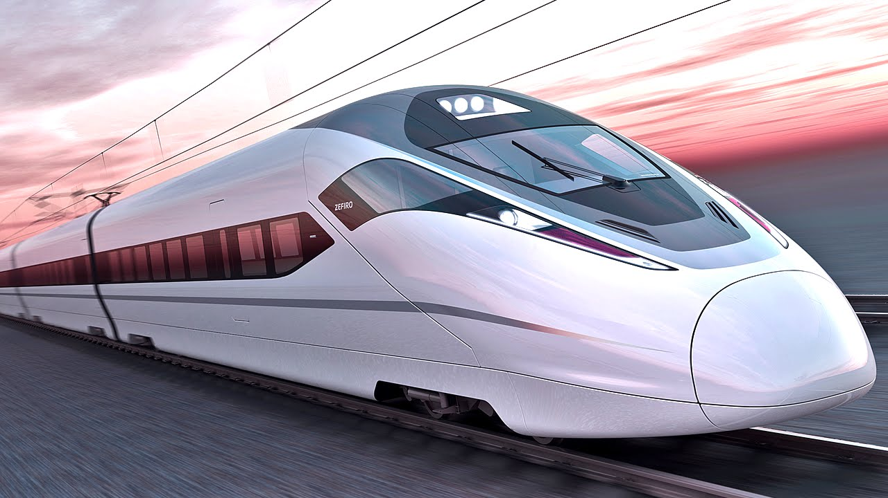
Pociągi
Uwielbiam pociągi, najbardziej elektryczne. Nie znam się na nich tak bardzo jak może bym chciał, ale i tak bardzo je lubię. Czasami, kiedy mi się nudzi, oglądam filmiki o fizyce związaną z pociągami lub buduje je w Minecrafcie.

Slide 7
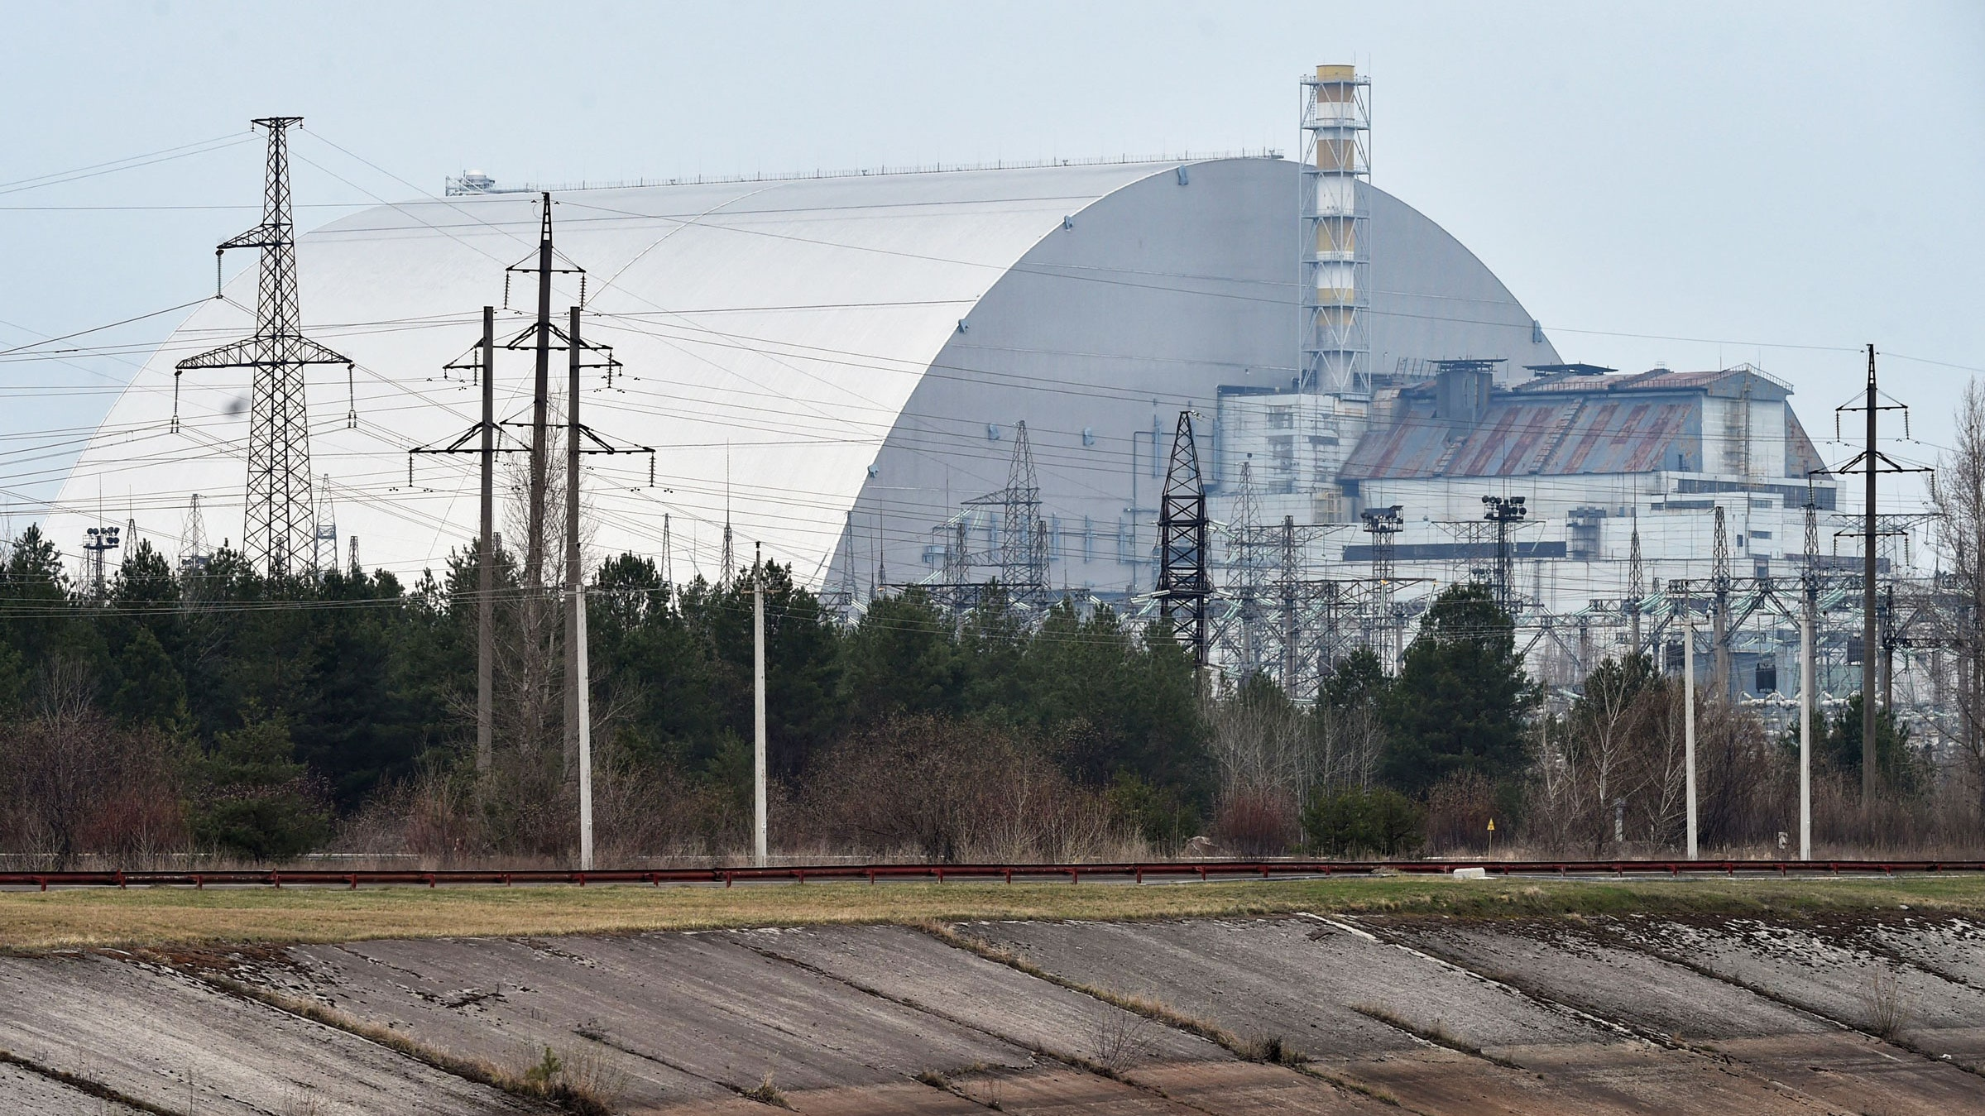
Wypadki spowodobane zaniedbaniami korporacyjnymi
Naprawdę lubię uczyć się o wypadkach (szczególnie nuklearnych) spowodowanych nieuwagą człowieka Tak naprawdę nie wiem dlaczego, ale po prostu coś mnie do nich ciągnie. Mogę siedzieć nawet kilka godzin oglądając filmy dokumentalne.

Slide 8
Dziękuję za uwagę ☺

